Slide 1
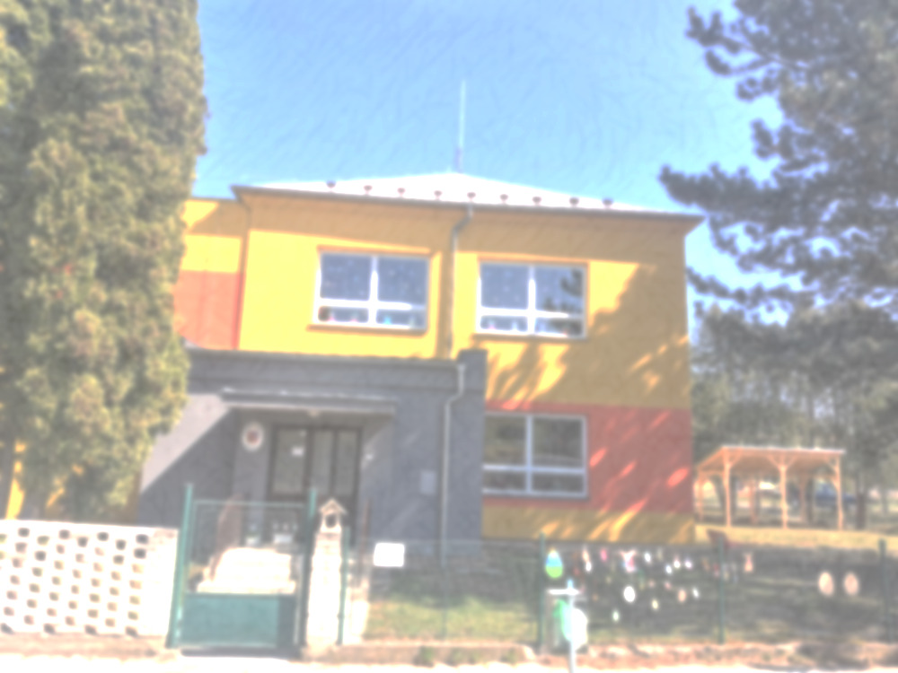
Základní a Mateřská škola Blatec,
příspěvková organizace, Blatec 68, 783 75
Vás vítá na
ONLINE DNI OTEVŘENÝCH DVEŘÍ!

Slide 2
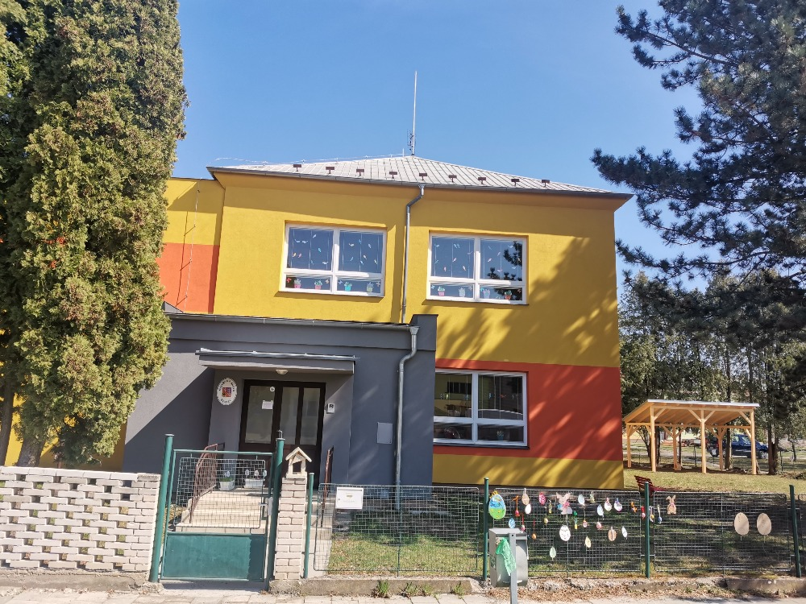
Ahoj kamaráde!
Toto je naše školka a my se na tebe už těšíme.
Školka se nachází v přízemní části školní budovy, stačí tak vystoupat jen tři schody …

Slide 3
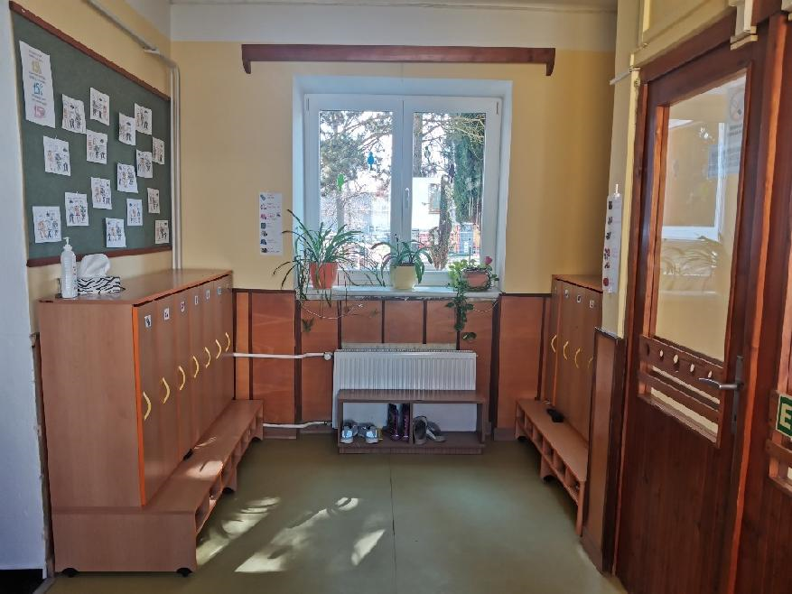
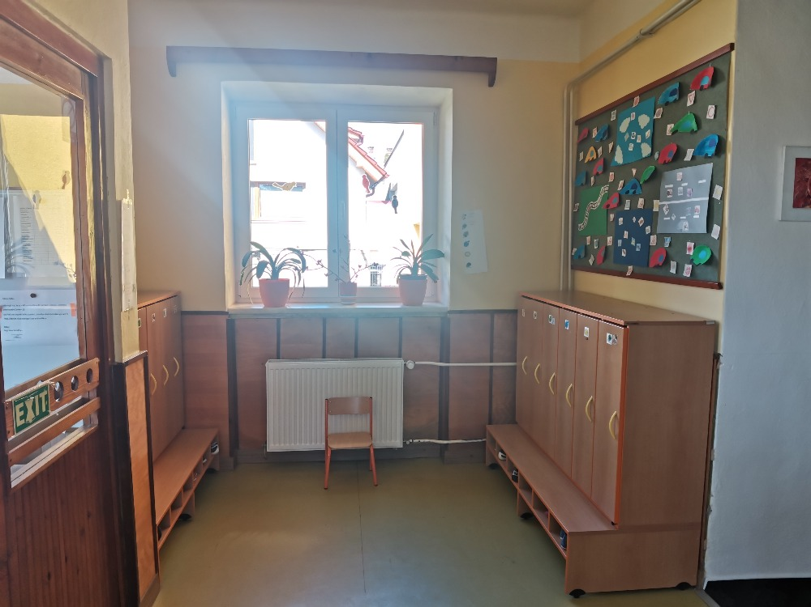
… a ocitneš se v šatně, kde budeš mít svoji skříňku a kde se budeš přezouvat a převlékat…
… a kde také paní učitelky na nástěnkách vystaví tvé obrázky.

Slide 4
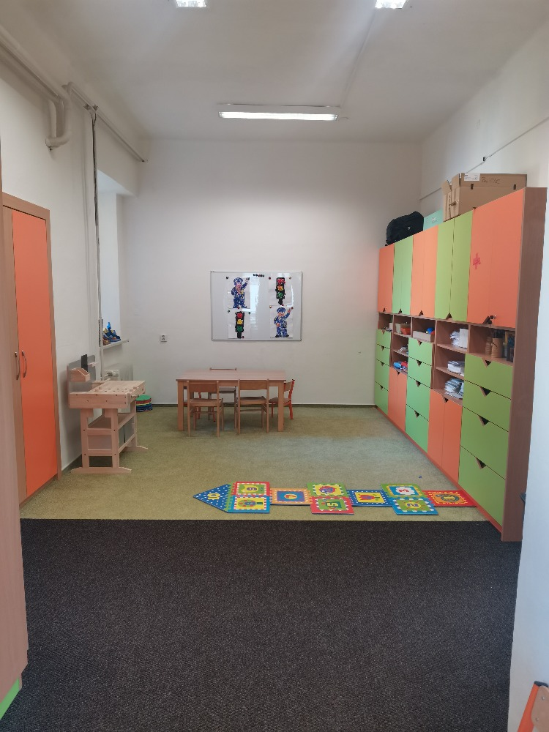
Hned ze šatny uvidíš před třídu, kde si hrávají děti, které jdou domů o obědě, zatímco ostatní děti se připravují k odpočinku.

Slide 5
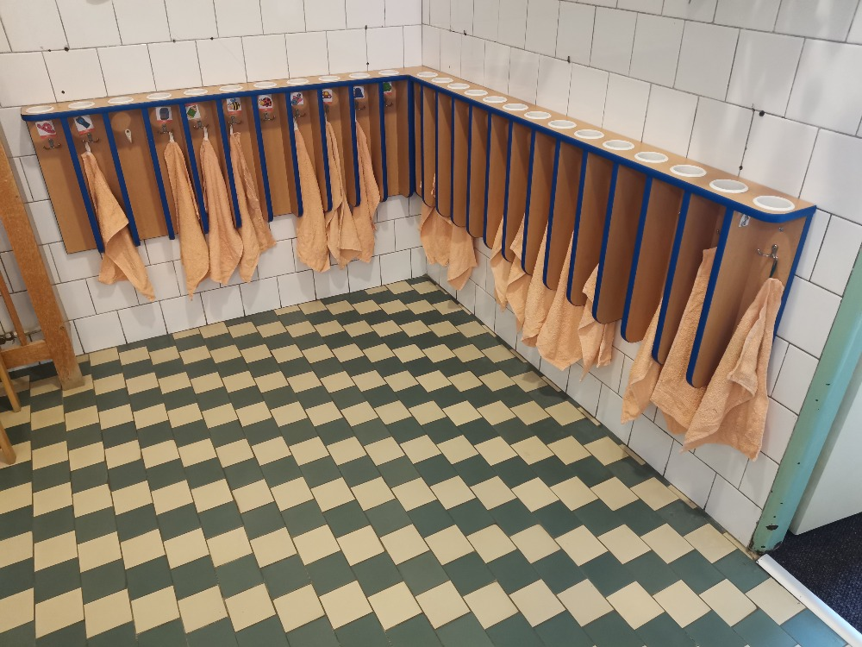
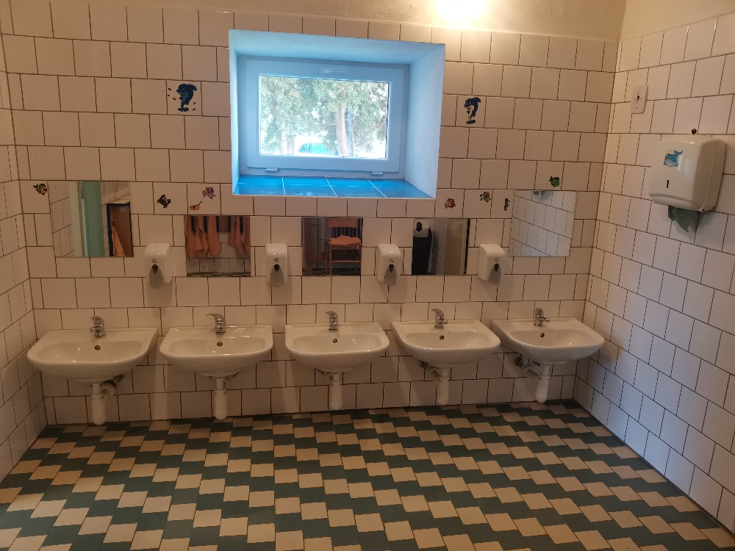
Máme tady záchody s umývárnou, to se rozumí samo sebou.
Také zde budeš mít
svůj ručníček u své značky.

Slide 6
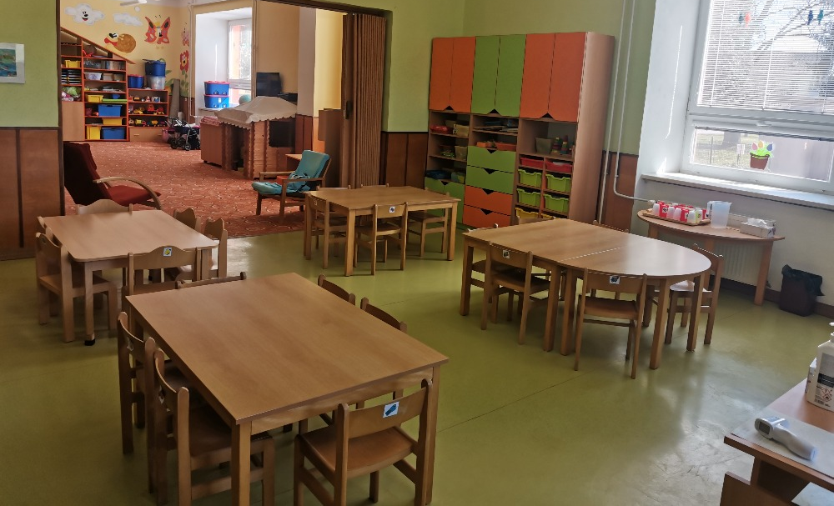
A toto je naše třída, kde budeš mít svoji židličku a místečko u stolečku

Slide 7
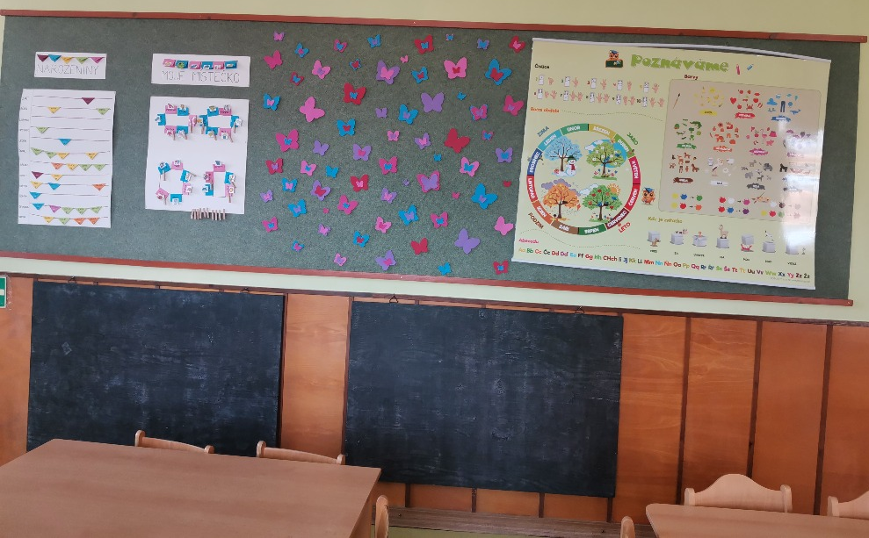
… a také se učit, malovat a vyrábět.
Tady budeš svačit a obědvat …

Slide 8
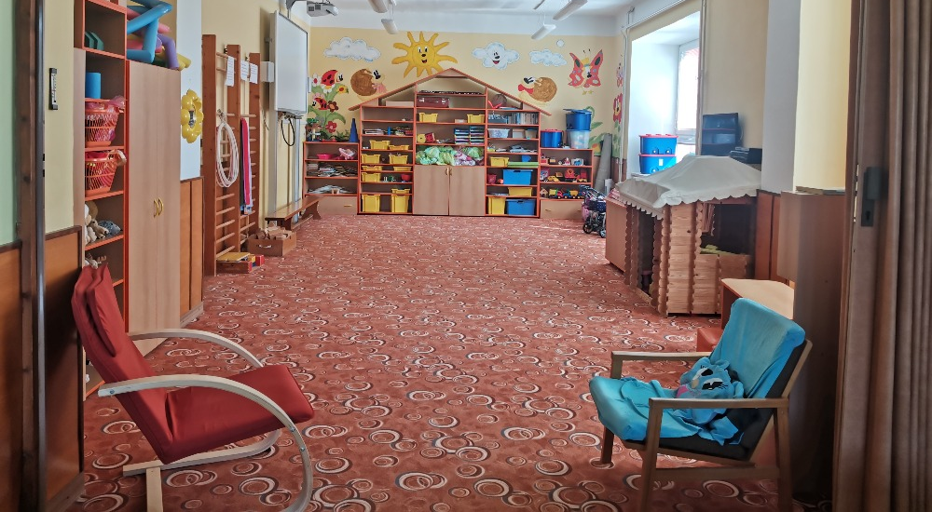
Pojď se podívat do herny, tady se ti bude rozhodně líbit. Máme tady spoustu hraček …

Slide 9
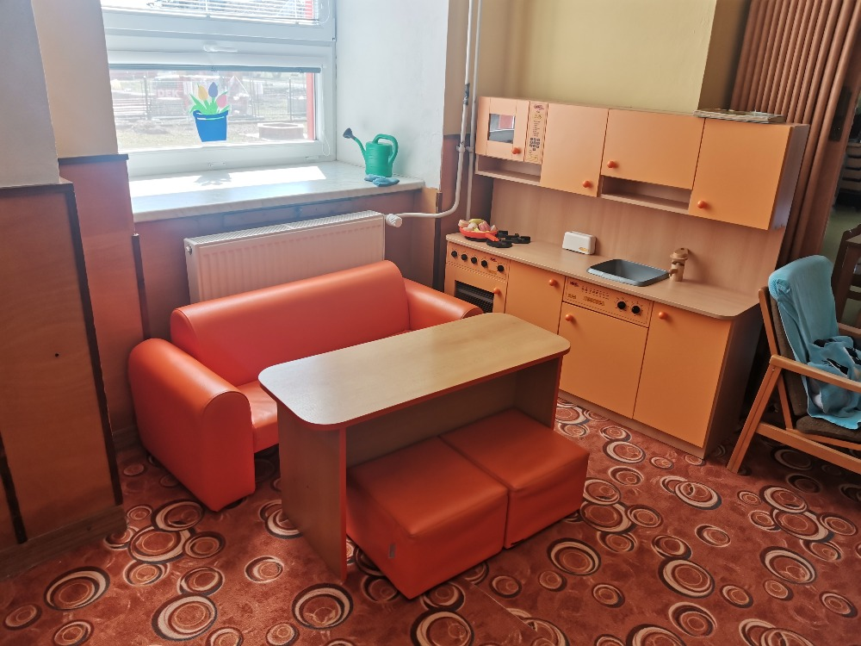
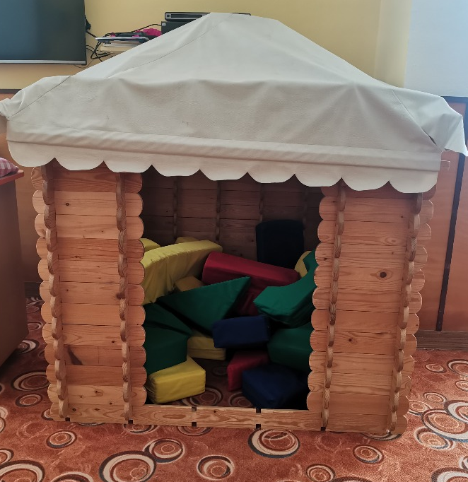
Tady si můžeš něco uvařit
Nebo se na chvíli schovat do domečku.
… a herních koutků.

Slide 10
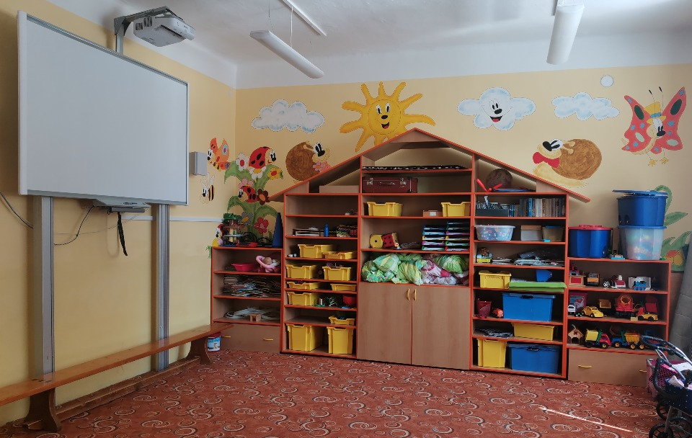
Tady si budeš hlavně hrát, ale taky cvičit, zpívat, povídat si …
…. a po obědě odpočívat na svém lehátku.

Slide 11
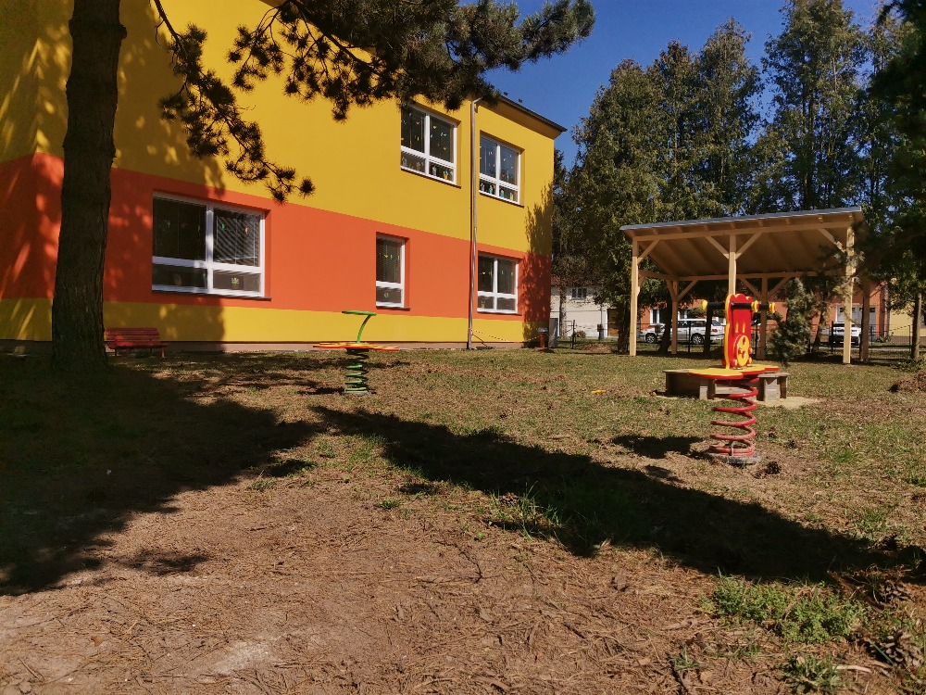
Pokud to počasí dovolí, půjdeme každý den ven, někdy na procházku, jindy si budeš s dětmi hrát na zahrádce u školky …

Slide 12
… a až nastane letní čas, půjdeme si hrát na velkou zahradu.

Slide 13
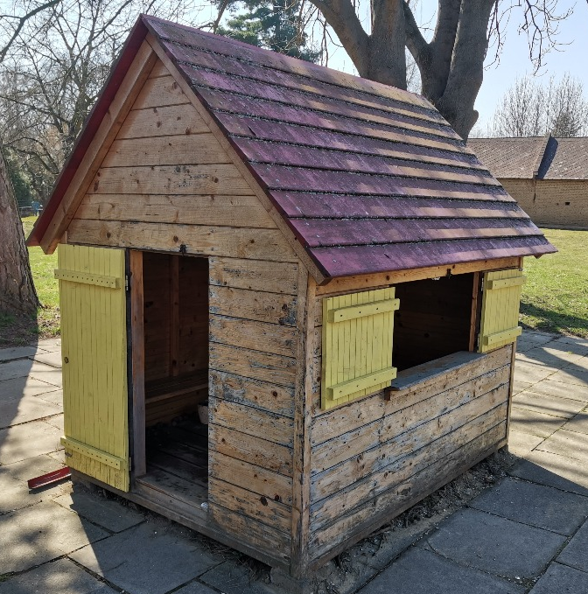
Kde jsou prolézačky
domeček
houpačky

Slide 14
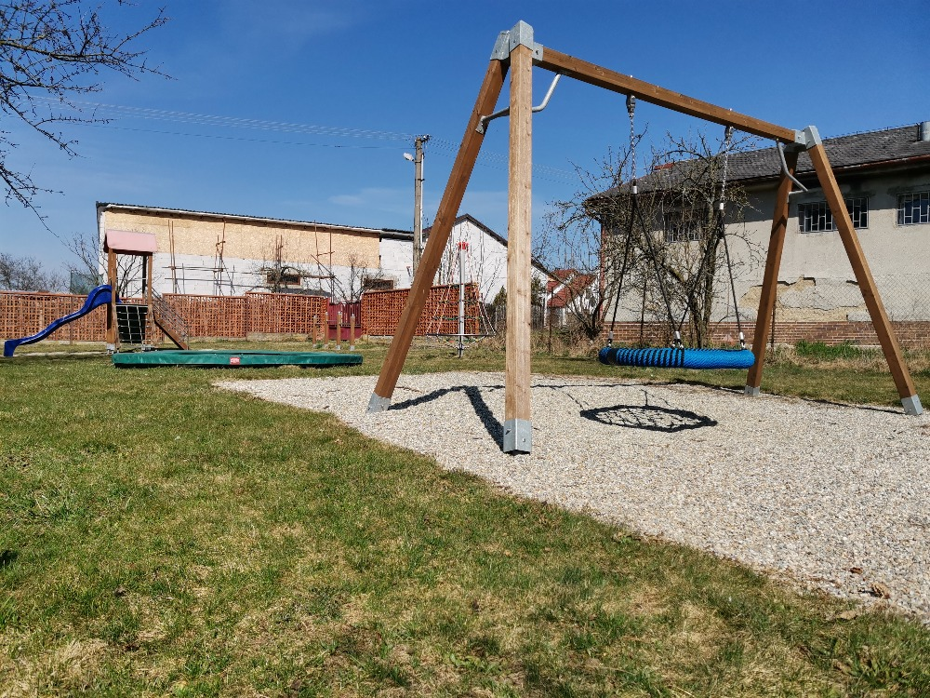
A další houpačka, trampolína i skluzavka …

Slide 15
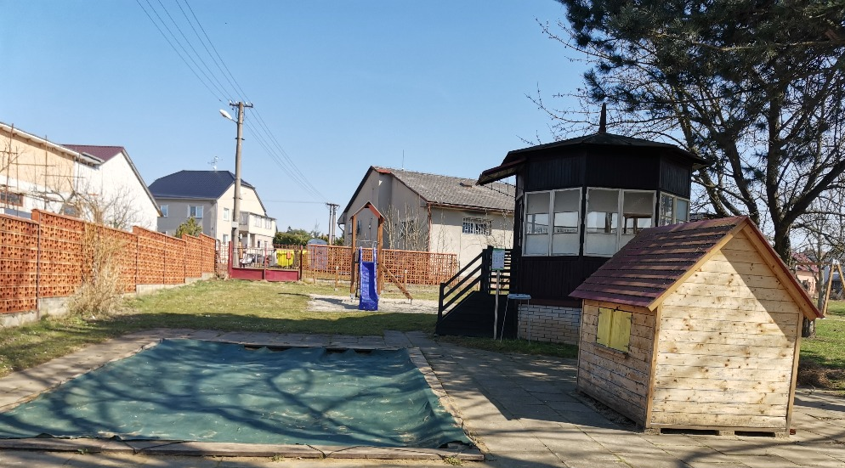
… pískoviště a spousta venkovních hraček

Slide 16
Naše mateřská škola pořádá spoustu společenských akcí, kam můžeš vzít maminku, tatínka, babičku, dědečka, ségru, bráchu nebo tetu i kamaráda. A jaké to vlastně jsou?
Zahradní slavnost na zahradě
Uspávání broučků
Společné rozsvěcení vánočního stromečku s jarmarkem
Karneval
Pasování předškoláků
Noc s Andersenem
Samozřejmě jezdíme i na výlety, třeba do hvězdárny, na hrad, do skleníků a na další místa.
A na co se můžeš ještě těšit? Na spoustu projektových dnů jako jsou:
Barvičkový
Zvířátkový
Zahrádkářský
A další, které zažiješ s námi, když přijdeš k nám do mateřské školy. Těšíme se na tebe!

